Slide 1


Universidade Católica de Pelotas
Engenharia Elétrica/Eletrônica
Gerenciamento e Controle Autônomo e Distribuído para Sistemas Industriais Automatizados
Maique C. Garcia
Pelotas, Junho de 2012

Slide 2
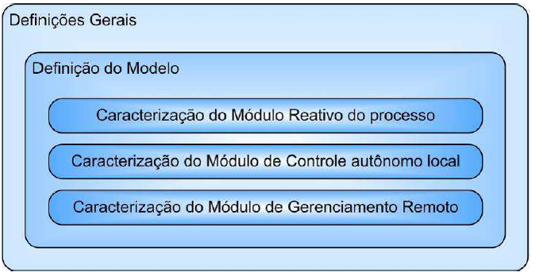
Controle Automático Autônomo → Através da identificação da ação mais adequada em caso de um diagnóstico de falha
Grau de inteligência:
  1º Nível → Controle de informações próprias
  2º Nível → Pode notificar o gestor sobre alguma falha;
  3º Nível → Tomar decisões e Gerencias suas regras de conhecimento.
Notes:
Ação mais adequada para o caso
Proposta de divisão em Níveis
1º Decisão com base em parâmetros próprios;
2º Notificação de Falha;
3º Toma decisões e gerencia suas regras de conhecimento.

Slide 3
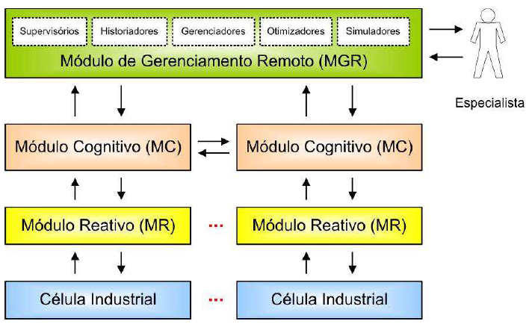
Camadas de controle local:
  Módulo Reativo (MR)→ Controle convencional de célula. Ex: CLPs, PICs;
  Modulo Cognitivo (MC)→ Camada de controle inteligente acoplado ao MR para realizar ajustes em tempo real
Notes:
Modulo Reativo == Controle através de unidades logicas;
Modulo Cognitivo == Módulo acoplado para ajustar o Modulo Reativo em tempo real

Slide 4
Tomada de decisão:
  Cooperação→ Através da sincronização periódica de dados de interesse entre células;
  Negociação → Acordo sobre uma decisão conjunta firmado por um ou mais sistemas com metas e objetivos próprios.
  Desta forma mesmo em caso de falha na conexão, o funcionamento do sistema local é mantido, facilitando até mesmo a identificação de problemas.
Notes:
Como se baseia a tomada de decisões?
Maneira Cooperativa: É sincronizado periodicamente os parâmetros de cada célula.
Através da Negociação: Acordo da melhor alternativa, com base em 1 ou mais sistemas.
Assim, mesmo em casa de falha, mantem-se o funcionamento.

Slide 5
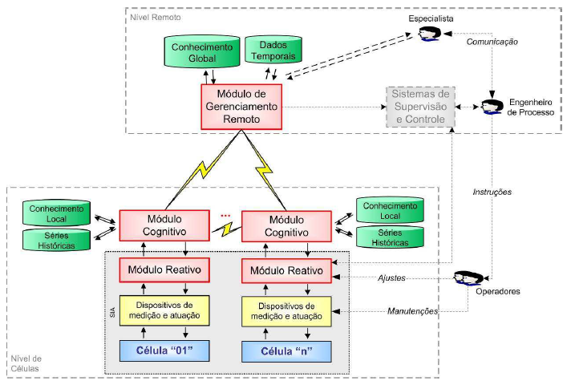
Gerenciamento e Controle Autônomo e Distribuído para Sistemas Industriais Automatizados
Notes:
O módulo Cognitivo faz o meiocampo entre o regras globais e as regras locais.

Slide 6
O objetivo é adicionar um MC à camada de controle de processos, isto é, no MR possibilitando a comunicação com controladores de mesma hierarquia de rede.
2 Formas de implementação:
  Embarcando o MC em um dispositivo externo dedicado;
  Embarcando no próprio controlador local, desde que atenda os critérios de processamento.
Notes:
Para isto, Adiciona-se o bloco MC ao módulo reativo possibilitando a comunicação entre exterior e interior do processo
2 formas de se implementar:
Hardware dedicado;
Embarcando sua lógica no controlador local. Desde que esta tenha processamento suficiente.

Slide 7
Adicionalmente, todos os dados coletados, bem como as regras de conhecimento são concentradas em uma base de conhecimento com dados globais através do módulo de gerenciamento remoto.
Notes:
Todos os dados coletados, são armazenados em uma base de dados globais.
Isso através do módulo de gerenciamento remoto.

Slide 8
Principais desafios:
  a)Modularização X Acoplamento entre componentes.
  Realizar o controle em partes menores é de maior atratividade já que facilita o desenvolvimento, operação, manutenção e principalmente a maior confiabilidade já que problemas de comunicação não afetam o funcionamento. Porém esta topologia reduz o acoplamento entre as partes de sistema, tornando-os pouco ou nada integráveis. A meta é manter as restrições locais por célula e também ajustando, e manipulando estas restrições por outros níveis hierárquicos superiores.
Notes:
Controle em partes menores facilita a manutenção mas reduz o acoplamento entre as partes de sistema.
A meta é manter as restrições locais e também ajustar estas restrições através dos níveis de hierarquia superior.

Slide 9
  b) Complexidade X Flexibilidade:
  A medida que os sistemas evoluem, estes tendem a se tornar mais complexos. Consequentemente um controle puramente centralizado pode se tornar uma solução cada vez mais cara.
  Para evoluir sistemas, é necessário que estes comportem as novas características, de que vale implementar um sistema sob medida para sua empresa, se você estará condenado a ter de mudar todo o sistema para o caso de uma expansão.
  O GCAD, por implementar células de controle, facilita a expansão de cada célula separadamente.
Notes:
A medida que evoluem, os sistemas tendem a se tornar mais complexos, um controle centralizado começa, a partir dai, se tornar inviável devido o custo. Também é necessário que sistemas implementados permitem melhorias, com hardware suficiente para expansão.

Slide 10
  c) Autonomia X Comportamento indesejável
  Com o aumento de tomada de ordens, um novo quadro é formado no ambiente, consequentemente, há a evolução da desordem.
  Para isto é necessário que o GCAD avalie o processo de evolução, de forma que tome a decisão e avalie os respectivos resultados.
Notes:
Com o aumento de complexidade, a desordem evolui junto. Para isto é necessário que seja avaliado o processo de evolução.
Consequentemente, o Gerenciamento de Controle Autônomo Distribuído deve acompanhar essa evolução.

Slide 11
  d) Imprevisibilidade X Tolerância a Falhas
  Para tornar um sistema tolerante a falhas é necessário o emprego de redundâncias. O principal obstáculo é a imprevisibilidade da ocorrência de uma falha e o desconhecimento dos seus efeitos sobre o sistema. Já que em geral, mecanismos de atuação só são iniciados após a detecção de erro.
Notes:
O obstáculo é a previsão de quando ocorrerão as falhas, isto exige um controle muito complexo.
E não é aceitável pois o controle só atua, geralmente, após a ocorrência de uma falha.

Slide 12
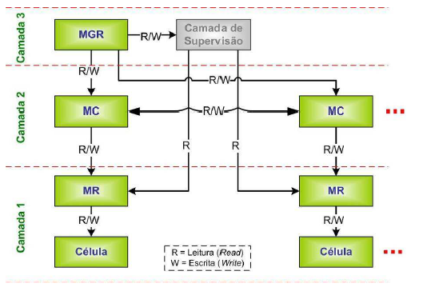
Interação entre as Camadas:
  Instrumentação e MR compõem mesma camada com parâmetros ajustados por MC.
Notes:
Apresentação entre camadas, onde a camade de supervisão pode escrever diretamente na camada 1.

Slide 13
  Inicialmente as decisões são tomadas na 2º camada com base em dados da primeira camada.
  Em um 3º nível as decisões devem ocorrer através do MGR que visa integrar :
    Dados do processo;
    Base de conhecimento global;
    Variáveis decisórias (Obtidas pelo gestor de processo).
Notes:
Inicialmente, tomam-se decisões na 2º camada, onde a resposta é rápida.
Em 3º nível as decisões são tomadas pelo MGR que possui uma base de conhecimento maior, Avalia melhor o processo.

Slide 14
  Situações de falhas ou instabilidades normalmente são ajustadas no MR, utilizando procedimentos padrões para estabilizar o sistema.
  Paralelamente o MC supervisiona as ações e resultados obtidos do MR realizando ajustes de parâmetros e de forma a:
    Evitar que a célula seja conduzida a um funcionamento anômalo;
    Tratar instabilidade e falhas locais que não puderam ser impedidas evitando que estas assumam maiores proporções;
    Tomar decisões em nível local, evitando a descontinuidade do processo e melhorando o desempenho a cada ciclo.
Notes:
Falhas, normalmente são consertadas no Modulo reativo através de padrões.
O MC supervisiona as ações do Módulo Reativo fazendo ajustes de parâmetros de forma à:
Evitar a condução para funcionamento anômalo.
Tratar instabilidades que não foram impedidas, evitando que estas assumem maiores proporções.
Tomar decisões em nível local, evitando a descontinuidade do processo. Isso melhore o desempenho a cada ciclo.

Slide 15
Interface entre células:
  Ao identificar um ajuste em uma célula é necessário verificar se ele pode impactar diretamente o funcionamento de outra célula
  Logo cria-se o quadro de maior atenção onde existe a relação direta de uma célula sobre a outra, alterando o base de conhecimento.
  Interação entre MC ocorre quando uma variável varia além dos limites aceitáveis. Neste caso, o MC inicia uma análise local investigando se a instabilidade é isolada ou se apresenta impacto em outra célula. Se isolada a atuação ocorre apenas com dados locais, caso contrário uma negociação é iniciada entre as células relacionadas.
Notes:
É abordado também o interfaceamento entre as células. Para o caso de uma célula realizar uma alteração sob o sistema é necessário verificar as consequências desse ajuste sobre outras células através do conhecimento global.
Este interfaceamento ocorre quando uma variável vai além dos limites aceitaveis. Neste caso cabe ao MC investigar e tomar a melhor decisão, intervindo ou não nas células ao redores

Slide 16
Requisitos Principais do GCAD
  Capacidade de comunicação e decisão distribuída em rede;
  Capacidade de leitura e escrita em MR (cada MC coleta e atua em tempo real sob este bloco);
  Capacidade de armazenamento global;
  Armazenamento em servidores de historiamento;
  Capacidade de sincronização de dados após a perda de comunicação;
  Capacidade de funcionamento Autônomo

Slide 17
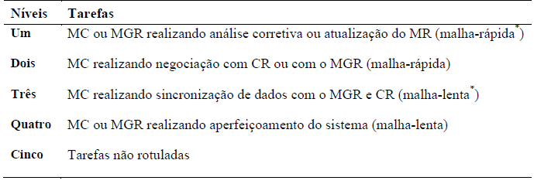
Níveis de Prioridade na Execução de Tarefas
  Em caso de simultaneidade, a execução de tarefas deve ocorrer de acordo com níveis de prioridade de modo a não sobrecarregar MCs.
  Caso uma célula1 atue sob uma determinada variável que afeta uma célula 2, esta atuação deve ser transmitida diretamente para a célula 2 afetada, para que esta possa ajustar parâmetros antes mesmo de sofrer a influencia da célula 1.

Slide 18
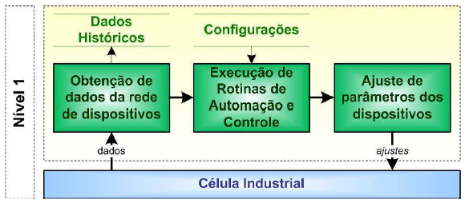
Modulo Reativo
  Este funciona como interface entre a célula e o MC, lidando simultaneamente com eventos de caráter continuo e discreto. É ligada aos instrumentos de campo e executa ações de controle convencional.
Estruturas e tarefas do MR
Notes:
Módulo que funciona como interface entre célula e o MC.

Slide 19
Módulo Cognitivo
  Analisa continuamente os dados do MR visando identificar eventuais instabilidades não tratadas pelo MR, com base na base de conhecimento local, com base nesses dados, ajusta parâmetros.
  Caso um MC perca a conexão com toda rede, o sistema deve ser conduzido a um modelo de falha estabelecido.
  Caso perca conexão somente com o gerenciador remoto, cada sistema deve manter sua operação local, eventuais falhas deverão ser tratadas localmente ou em conjunto com células relacionadas.
  Os MCs visam exercer a função de um especialista na tomada de decisão sobre atuação no processo envolvendo informações imprecisas, incompletas ou ainda com múltiplos diagnósticos possíveis.
Notes:
Procura identificar instabilidade no módulo reativo e ajusta parâmetros com base no conhecimento globais.
Caso perda de conexão, sistema deve operar de maneira independente e gerar notificação para que seja tratado o erro de coneção.
Representam a voz do sistema “inteligente” para tomadas de decisões.

Slide 20
Módulo De Gerenciamento Remoto
  Analisam simultaneamente as diversas células em um sistema industrial autônomo visando identificar ou tratar situações que excedam a capacidade de processamento dos MCs.
  Provê suporte aos MCs distribuídos, em especial caso estes não sejam capazes de convergir para um resultado final em tempo hábil em razão de dados insuficientes.
  Ao prover um ajuste através do MGR, é necessário que haja a garantia de que a condição operacional da célula ajustada não será alterada desde que o momento do envio até o momento da chegada da mensagem na respectiva célula.
  Por ser um sistema concentrador, pode se tornar o gargalo, ponto de falha e vulnerabilidade do sistema.
Notes:
Analisam as várias células do sistema, e tratam erros que superam as capacidade dos MCs.
Prove suporte aos MCs distribuídos, principalmente quando estes não operam corretamente.
É necessário q a célula não altere sua condição durante o ajuste de algum parametro.
Geralmente é o gargalo do sistema.

Slide 21
Resultados esperados:
  Comportamento dos Sist. Industriais Autônomos:
    Contenham imediatamente em nível local os efeitos e falhas, evitando que estas assumam maiores proporções;
    Atualizem os parâmetros do controlador, de forma a corrigir falhas;
    Detecte, em malha-lenta, o instante em que os sinais supervisionados passaram a evoluir para condições de erro, investigando os eventos e condições.

